Slide 1
Normal Forms per grammatiche Context-free
Primavera 2018
1

Slide 2
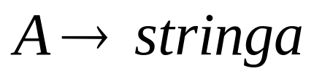
Context free
Ogni produzioni ha la forma:
variabile
Terminali o costanti
Primavera 2018

Slide 3


Chomsky Normal Form
Ogni produzioni ha la forma:
or
variabile
variabile
terminal
Primavera 2018

Slide 4
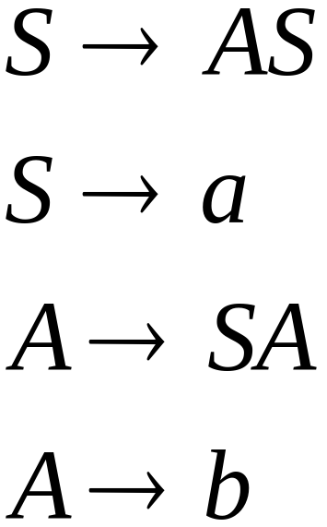
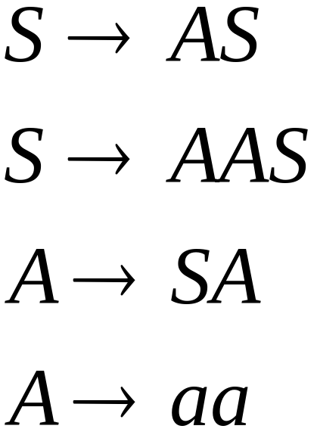
esempi:
Chomsky
Normal Form
Not Chomsky
Normal Form
Primavera 2018

Slide 5
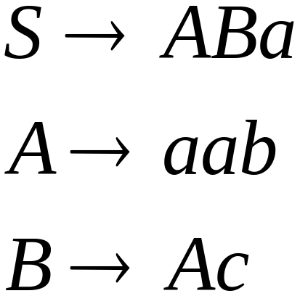
Conversione nella Chomsky Normal Form
esempio:
Not Chomsky
Normal Form
Convertiamo questa grammatica nella
Chomsky Normal Form
Primavera 2018

Slide 6
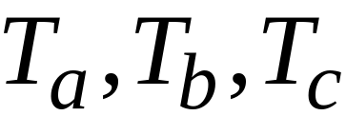
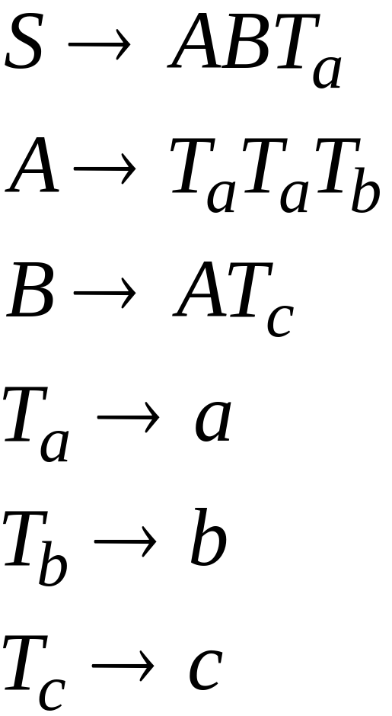
Introduciamo nuove variabili per i terminali:
Primavera 2018

Slide 7

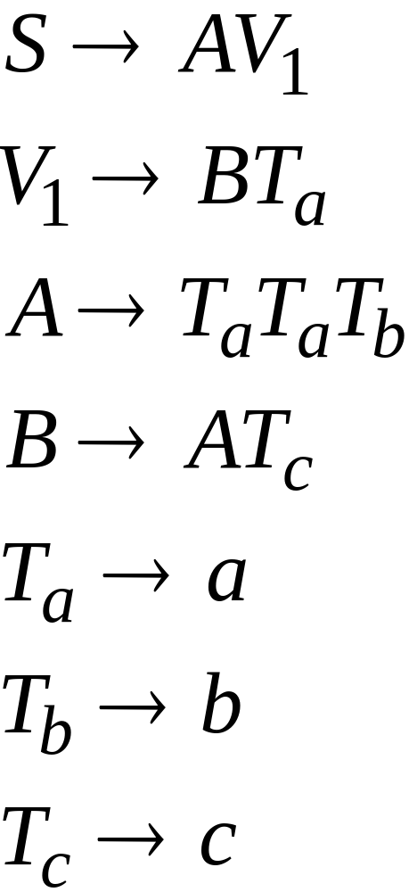
Introduciamo una nuova variabile intermedia
Per rompere la prima produzione:
Primavera 2018

Slide 8
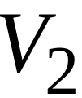
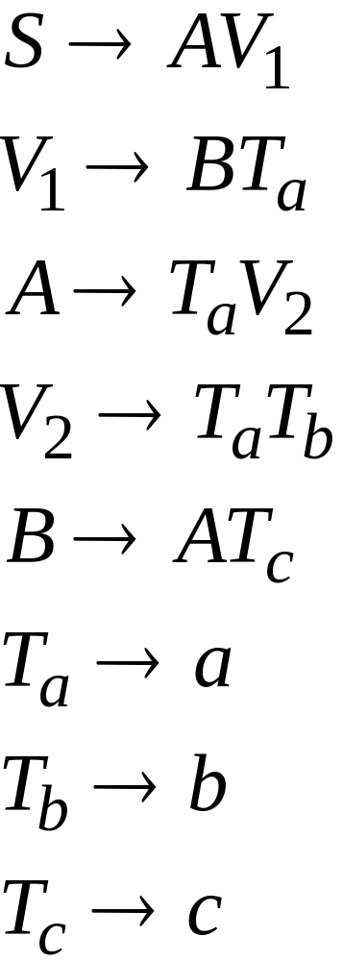
Introduciamo la variabile intermedia :
Primavera 2018

Slide 9
grammatica in Chomsky Normal Form:
Iniziale grammatica
Primavera 2018

Slide 10

In generale:
Per ogni grammatica context-free
(che non produce )
non in Chomsky Normal Form
Possiamo ottenere:
una grammatica equivalente
in Chomsky Normal Form
Primavera 2018

Slide 11
La procedura
First remove:
    variabili che si possono
    annulare
    Unit produzioni
(variabili inutile optional)
Primavera 2018

Slide 12


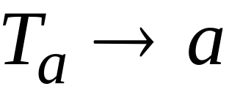
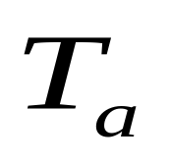

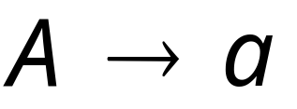
Poi, per ogni simbolo :
Nuova variabile:
Nuova produzione
Nelle produzioni con lunghezza almeno due
Poni al posto di con
produzioni della forma
Non necessitano di cambio!
Primavera 2018

Slide 13
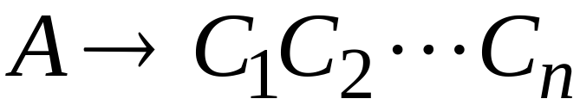
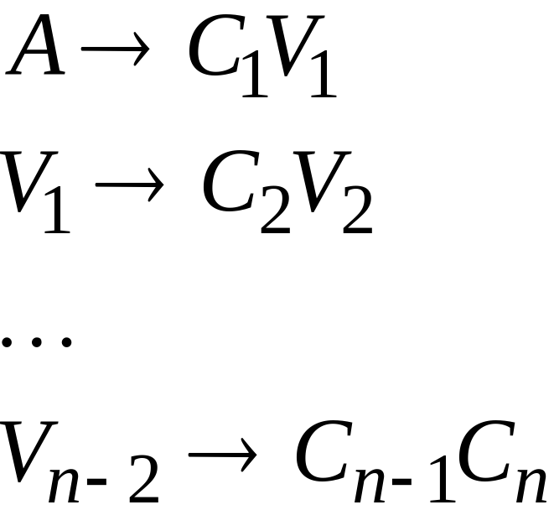
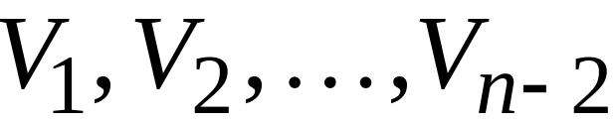
Rimpiazza
ogni produzione
con
Nuove variabili intermedie :
Primavera 2018

Slide 14
Observations
Chomsky normal forms are good
for parsing and proving theorems
It is easy to find the Chomsky normal
form for any context-free grammatica
Primavera 2018

Slide 15
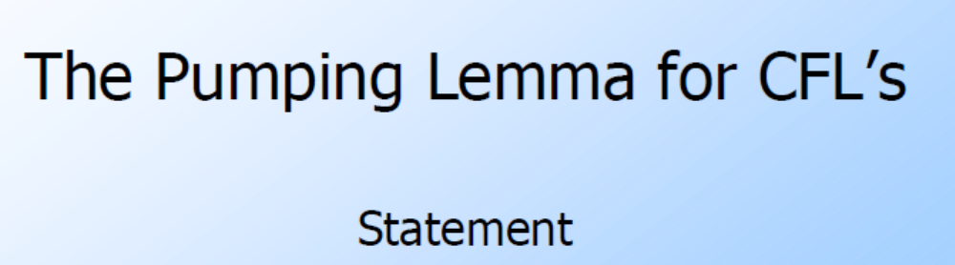
Primavera 2018

Slide 16
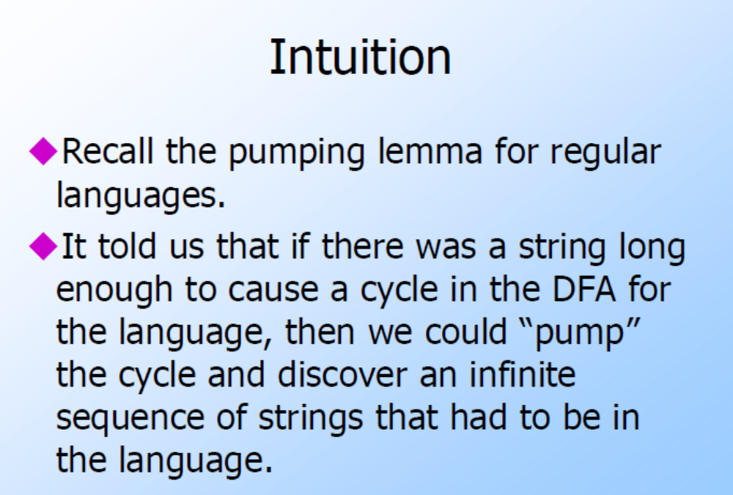
Primavera 2018

Slide 17
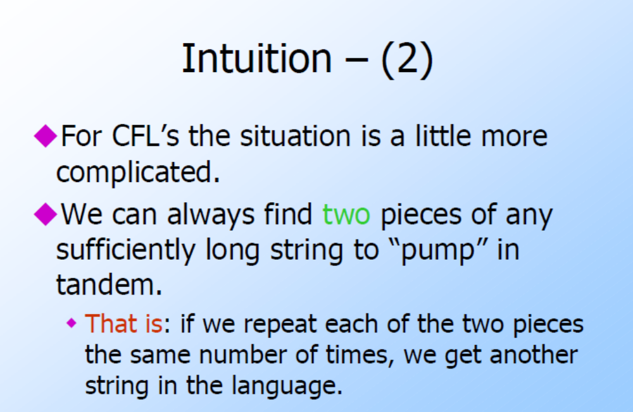
Primavera 2018

Slide 18
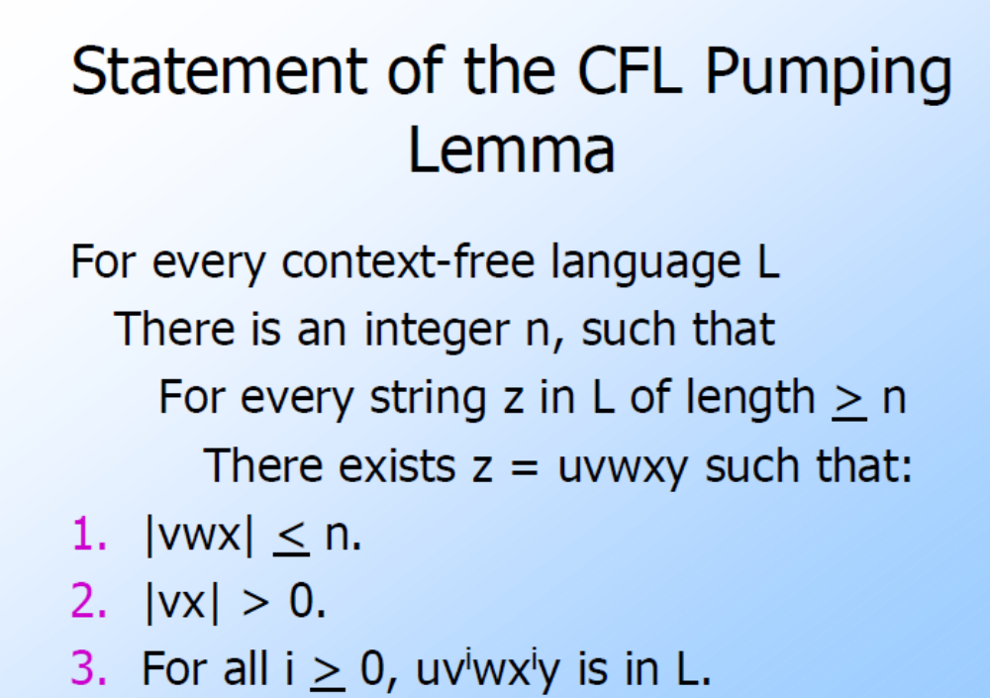
Primavera 2018

Slide 19
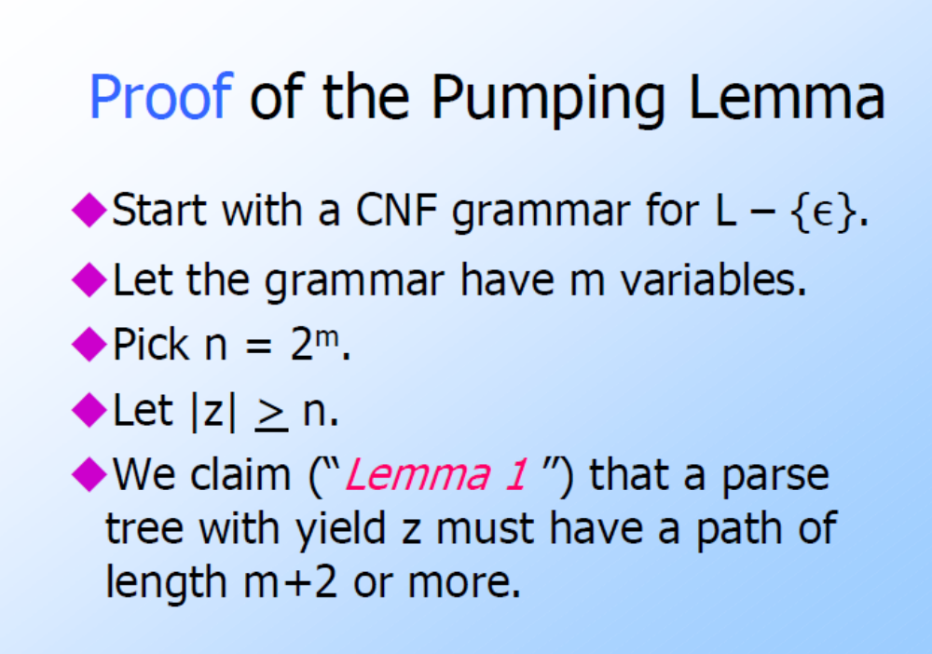
Primavera 2018

Slide 20
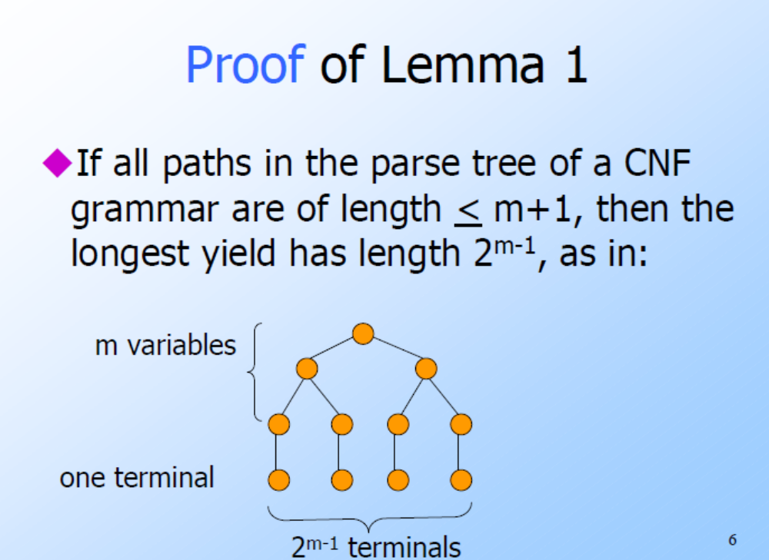
Primavera 2018

Slide 21
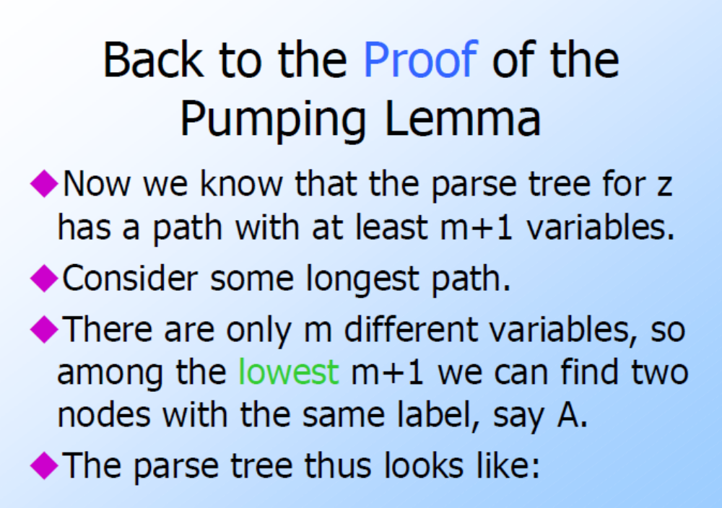
Primavera 2018

Slide 22
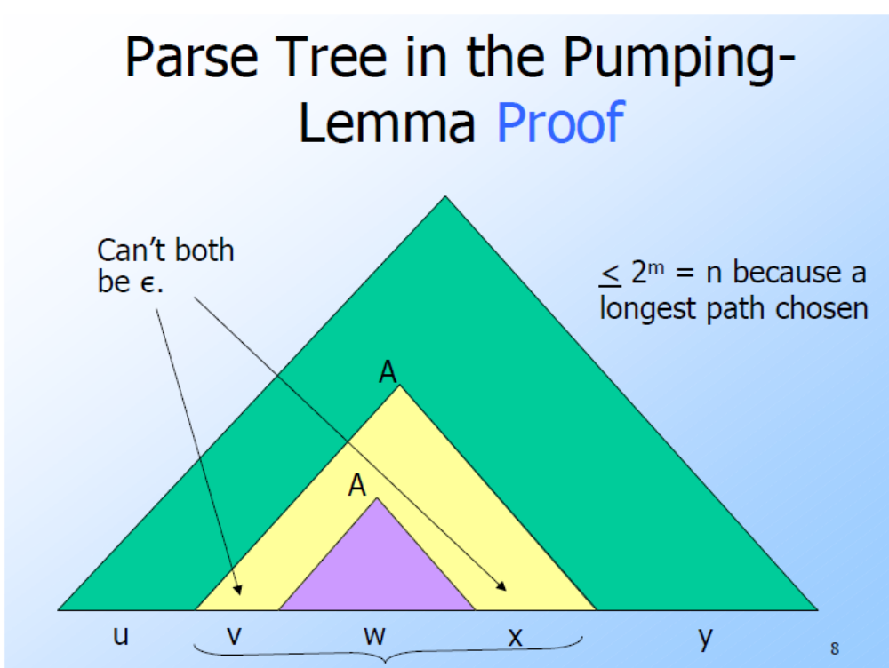
Primavera 2018

Slide 23
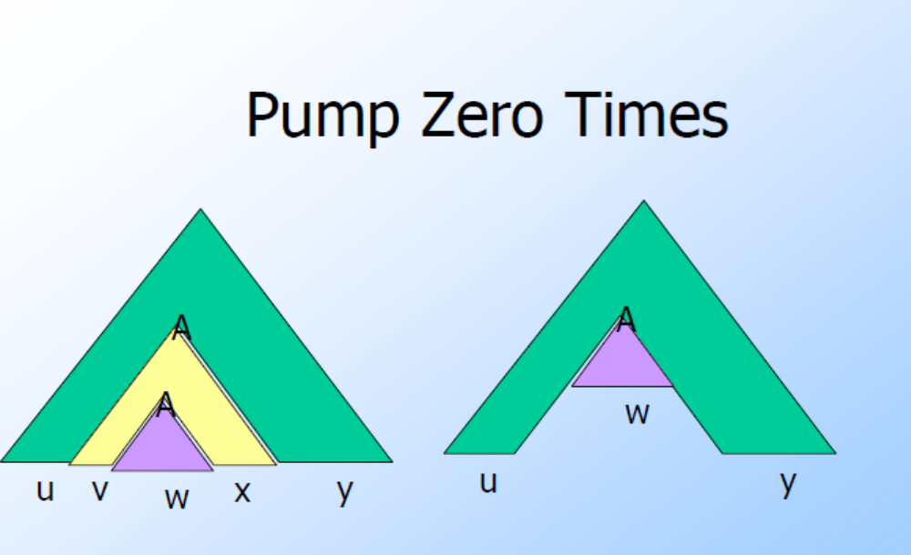
Primavera 2018

Slide 24
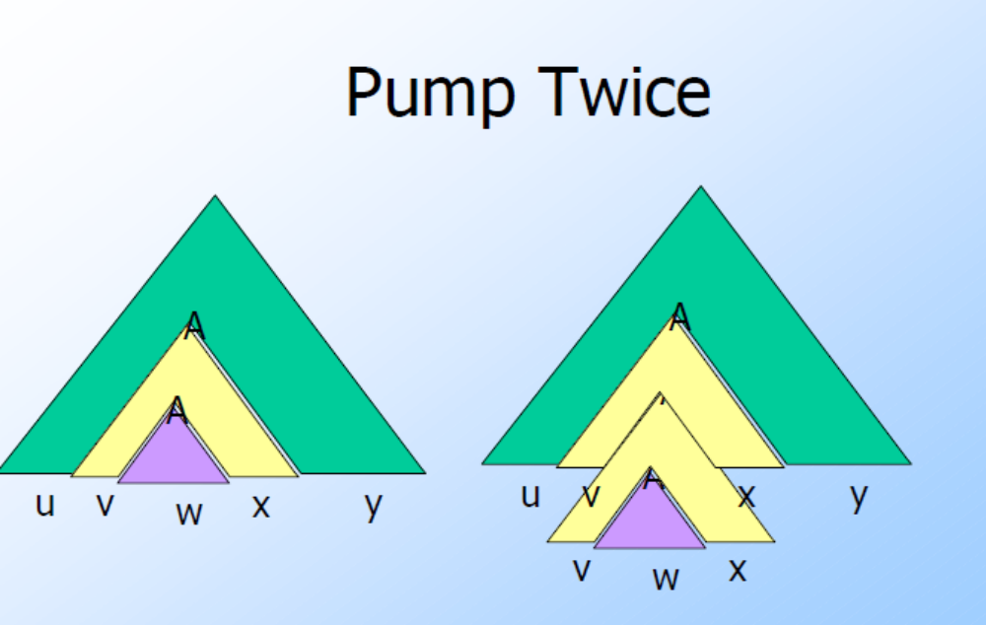
Primavera 2018

Slide 25
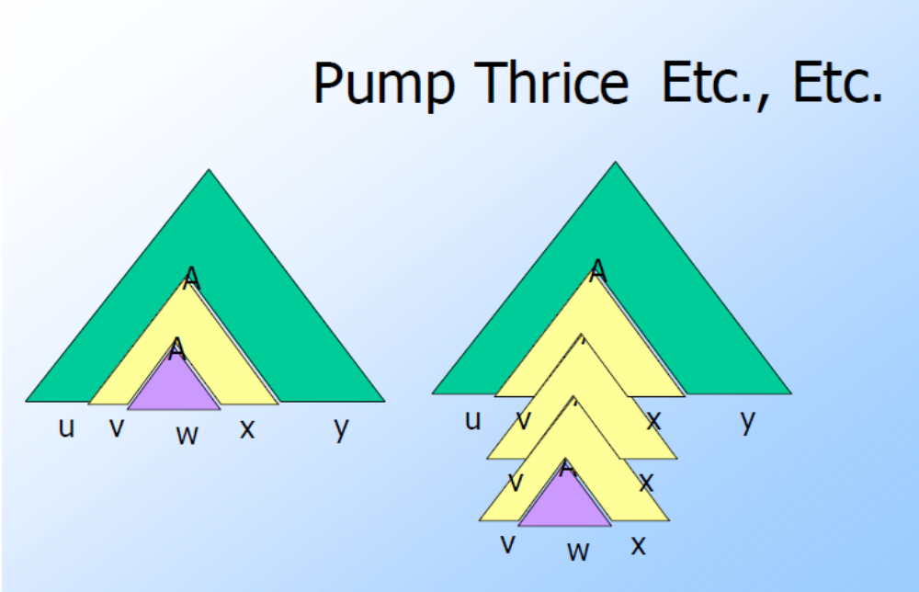
Primavera 2018

